Slide 1
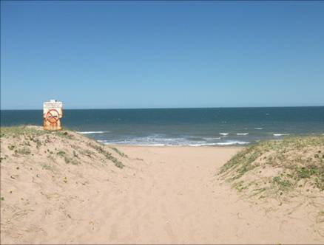
CURSO DERECHO AMBIENTAL LGA
LA INSTITUCIONALIDAD AMBIENTAL
José Sciandro
Alberto Gómez

Slide 2
MAPA INSTITUCIONAL
Gobierno Nacional
Presidencia de la República
Defensa Nacional (MDN)
Interior (MI)
Transporte y Obras Públicas (MTOP)
Ambiente (MA)
Vivienda y Ordenamiento Territorial (MVOT)
Salud Pública (MSP)
PNN
JP
DNH
DINACEA
DINABISE
DINAGUA
DINACAC
DINOT
DGS
Gobierno Departamentales
SNRCC
SINAE
GNA
COMISIÓN INTERADM
ESPECÍFICAS
Municipios

Slide 3
MAPA INSTITUCIONAL
Gobierno Nacional
Presidencia de la República
SNRCC
MGAP
MINTUR
MIEM
MA
MVOT
MEF
SINAE
OPYPA
DINARA
RENARE
DGT
DINAMIGE
DINACEA
DINABISE
DINAGUA
DINACAC
DINOT
DGI
GNA
COMISIÓN
ESPECÍFICA
Gobierno Departamental
Gobierno Departamental
Municipios
Relación Jerárquica
Relación de Comunicación

Slide 4
REFERENCIAS
SIGLAS |  | FORMAS
MDF | Ministerio de Defensa Nacional |  | Ministerios
MI | Ministerio del Interior
MTOP | Ministerio de Transporte y Obras Públicas
MA | Ministerio de Ambiente
MVOT | Ministerio de Vivienda y Ordenamiento Territorial
MSP | Ministerio de Salud Pública
PNN | Prefectura Nacional Naval |  | Direcciones Nacionales de los Ministerios
DPN | Dirección de la Policía Nacional
DNH | Dirección Nacional de Hidrografía
DINACEA | Dirección Nacional de Calidad y Evaluación Ambiental
DINABISE | Dirección Nacional de Biodiversidad y Servicios Ecosistémicos
DINAGUA | Dirección Nacional de Aguas
DINACAC | Dirección Nacional de Cambio Climático y variabilidad
DINOT | Dirección Nacional de Ordenamiento Territorial
DGS | Dirección General de la Salud
SNRCC | Sistema Nacional de Respuesta al Cambio Climático |  | Comisiones Inter-Ministeriales o Ámbitos de Coordinación Horizontal
SINAE | Sistema Nacional de Emergencias
GNA | Gabinete Nacional Ambiental

Slide 5
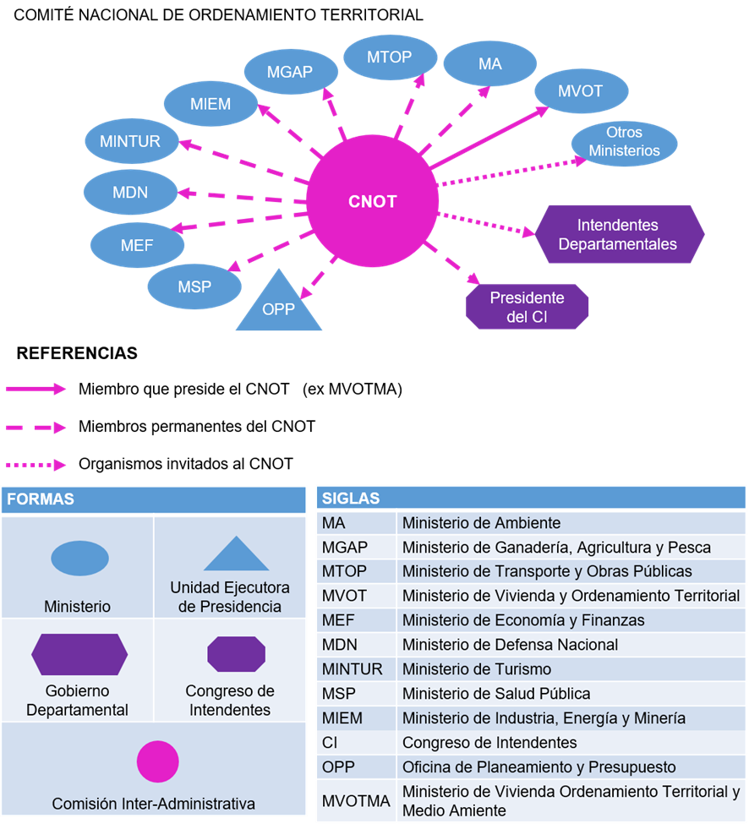

Slide 6
SISTEMA NACIONAL DE RESPUESTA AL CAMBIO CLIMÁTICO Y VARIABILIDAD
SINAE
CI
MA
MGAP
MIEM
OPP
MRREE
SNRCC
GRUPO DE COORDINACIÓN (GdC)
MTOP
MSP
MEC
MINTUR
INUMET
MDN
MEF
AUCI
MVOT
MIDES
Miembros del SNRCC que ejercen presidencia y vice presidencia del GdC
Miembros del GdC del SNRCC
Organismos invitados al GdC
Relación de Comunicación
Comisión Asesora
(ANEP, UDELAR, ANII, INIA, IAU, CND, etc.)

Slide 7
SISTEMA NACIONAL DE EMERGENCIA
Ministerios
Gobierno Nacional
Poder Ejecutivo
Dirección Nacional de Emergencias
Junta Nacional de Emergencias y Reducción de Riesgos y Desastres
SINAE
Comisión Asesora Nacional para Reducción de Riesgo y Atención de
Desastres
Gobierno Departamental
Centros Coordinadores de Emergencias Departamentales
Servicios Descentralizados
Comités Departamentales de Emergencia
Entes Autónomos

Slide 8
GABINETE NACIONAL AMBIENTAL
MA
Presidencia de la República
MEF
GNA
MGAP
MIEM
MVOT
MDN
MSP

Slide 9
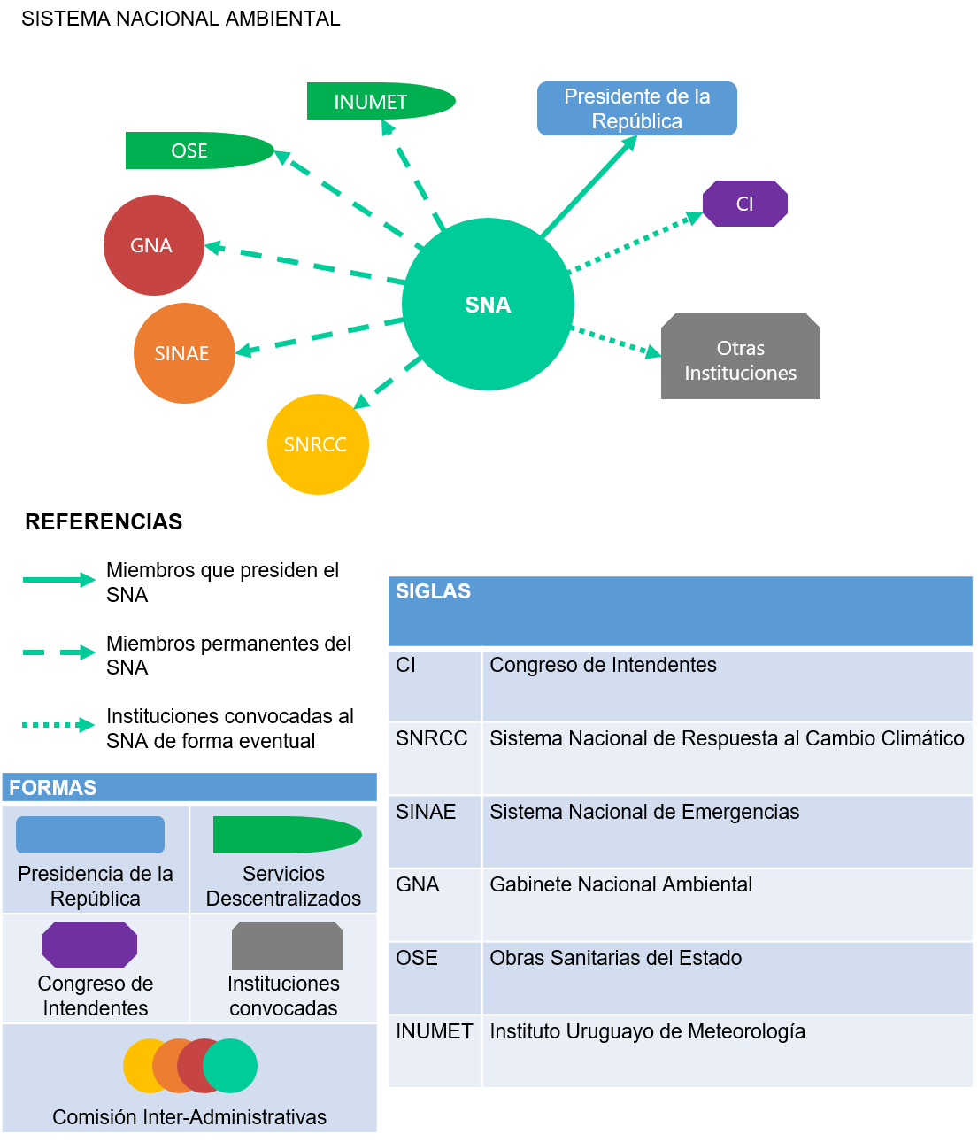

Slide 10
Nueva institucionalidad específica del ambiente.
Después de treinta años de creación del Ministerio de Vivienda Ordenamiento Territorial y Medio Ambiente (Ley Nº 16 112 de 30/05/1990), por razones de carácter político, se crea un nuevo ministerio cuya materia es solo el Ambiente; ello ocurre por medio de la aprobación de las leyes números 19 889 de 09/07/2020 (LUC) y 19 924 de 18/12/2020 ( Ley de Presupuesto 2020 -2024).
El M A es creado por el Art. 291 de la LUC como el órgano a través del cual se expresa la política nacional sobre la materia ambiental, “de ordenamiento ambiental”, desarrollo sostenible, “conservación y uso de los recursos naturales” del Poder Ejecutivo (Art. 292 LUC).

Slide 11
La competencia del MA (Art. 293 de la LUC)
La protección del ambiente.
El ordenamiento ambiental.
La conservación y uso de los recursos naturales.
La instrumentación de la política nacional en la materia sobre la que es competente.
La coordinación con las demás entidades públicas en la ejecución de sus cometidos.
La celebración de convenios públicos y privados para la ejecución de sus cometidos.
El relacionamiento con los organismos internacionales de su especialidad.
Difundir toda la información relacionada con el estado de situación del ambiente del país por medio del Observatorio Ambiental Nacional (Ley Nº 19.147 de 18 de octubre de 2013).
Ejercer la competencia atribuida por la ley a la Dirección Nacional de Medio Ambiente (DINAMA).
Ejercer la competencia atribuida por la ley a la Dirección Nacional de Aguas (DINAGUA)
Ejerce las demás competencias en materia ambiental, de desarrollo sostenible, cambio climático, preservación, conservación y uso de los recursos naturales y ordenamiento ambiental, que las leyes le hayan atribuido al MVOTMA.
Ejercer la competencia residual o no atribuida a nadie respecto de toda la materia ambiental prevista en el artículo 47 de la Constitución de la República.
Fomentar procesos participativos de educación ambiental, que estimulen un compromiso inclusivo con el desarrollo sostenible.
El manejo y gestión de residuos, referidas en la Ley Nº 19.829, de 18 de setiembre de 2019, y normas concordantes y modificativas.
La ejecutar las políticas públicas definidas en el Gabinete Nacional Ambiental, conjuntamente con el Sistema Nacional Ambiental (Art. 33 de la Ley No 19 355 de 19/12/2015 y Decreto Nº 172/2016 de 6/06/2016).

Slide 12
Las potestades del MA (Art. 293, 294 y 295 de la LUC):
Formulación, ejecución, supervisión y evaluación de los planes nacionales en su materia.
Inspección y sanción.
Requerir información a las entidades públicas y privadas cuya actividad esté directa o indirectamente relacionada con el ambiente.
Observar previamente a su entrada en vigencia, “en caso de corresponder”, las normas que dicten las entidades públicas para regular su forma de actuación en materia ambiental y en referencia a su competencia con el fin de asegurar “el cumplimiento de la normativa vigente”.
Ser el órgano de comunicación de OSE y el Instituto Uruguayo de Meteorología con el Poder Ejecutivo por su intermedio (Art 300 de la LUC).
Presidir el Consejo Nacional de Meteorología que pasa a funcionar en su ámbito (Art. 301).
Administrar y disponer del Fondo Nacional de Medio Ambiente (Art. 454 de la Ley No. 16.170, de 28/12/ 1990, en la redacción dada por los Art. 162 de la Ley No. 19.535, de 25/09/ 2017, y 27 de la Ley No. 17.283, de 28/11/ 2000) y el Fondo de Áreas Protegidas ( Art. 16 de la Ley No. 17.234, de 22/02/ 2000, en la redacción dada por el artículo 166 de la Ley No. 19.535, de 25/09/ 2017; Art. 516 de la Ley Nº 19 924)

Slide 13
Nueva estructura organizativa.
Las competencias y atribuciones de la Dirección Nacional de Medio Ambiente ( DINAMA) se resignan a dos nuevos órganos de igual jerarquía dentro del M A:
La Dirección Nacional de Calidad y Evaluación Ambiental (DINACEA).
La Dirección Nacional de Biodiversidad y Servicios Ecosistémicos (DINABISE).
La DINAMA desaparece y sus potestades y materia son reasignadas a estas dos direcciones: “según corresponda por razón de materia” ( Art. 514, 522 y 525 de la Ley de Presupuesto Nacional. Nº 19 924)
Los programas Probides y Ecoplata quedan bajo la órbita de la DINBISE ( Art. 523 de la Ley Nº 19 924).
Las competencias y atribuciones de la Dirección Nacional de Aguas ( DINAGUA) se resignan a un nuevo órgano de igual jerarquía dentro del M A: La Dirección Nacional de Aguas (DINAGUA).
La DINAGUA del antiguo MVOTMA es suprimida ( Art. 520 de la Ley Nº 19 924).
Se crea la Dirección Nacional de Cambio Climático (DINACAC) ( Art. 524 y 525 de la Ley Nº 19 924).
Se suprimió la Secretaría Nacional de Ambiente Agua y Cambio Climático (Art. 302 de la LUC).

Slide 14
DEL MVOTMA AL MVOT
Se le da una nueva denominación al MVOTMA que pasa a llamarse Ministerio de Vivienda y Ordenamiento Territorial (MVOT) (Art. 303 de la LUC).
Se crea una nueva dirección nacional de Integración Social y Urbana (DINAISUR) con el cometido de (Arts. 411 y 412 de la LUC y Art. 470 de la Ley Nº 19 924):
Coordinar la acción social conjunta del Plan Nacional de Integración Socio Habitacional - Juntos creado por la Ley Nº 18.829, de 24 de octubre de 2011, la Unidad de Coordinación del Programa de Mejoramiento de Barrios y el Plan Nacional de Relocalización.
Proponer las políticas de prevención de formación de asentamientos irregulares, ejecutar las que sean aprobadas y promover la inversión en soluciones habitacionales para sectores de menores ingresos.
Proponer la celebración de convenios, obtener asesoramiento y colaboración de los demás organismos públicos en su materia.
Llevar un registro actualizado, en coordinación con el Departamento de Inmuebles de la Dirección Nacional de Catastro y el Registro Único de Inmuebles de la Contaduría General de la Nación, sobre los inmuebles de propiedad estatal en desuso que sean aptos para vivienda.
En el ámbito de la Dirección Nacional de Vivienda se crea una Dirección de Vivienda Rural con el rango de Unidad Ejecutora

Slide 15
Dirección Nacional de Ordenamiento Territorial (DINOT)
No se hace una referencia expresa lo que permite suponer que la misma permanece incambiada en la órbita del MVOT. Sin perjuicio de ello, conforme a las competencias asignadas a la referida Dirección por el Decreto No. 255/013 de 19 de Agosto de 2013 y las hoy atribuidas al nuevo ministerio del Ambiente, podemos concluir en:
Toda la competencia respecto al “ordenamiento ambiental” que antes le estaba asignada al MVOTMA y ejercida a través de la DINOT hoy paso al MA .
Todavía no se han dictado las normas reglamentarias respecto a la distribución efectiva de las diferentes competencias en las nuevas direcciones nacionales del MA, pero todo hace suponer ( de acuerdo al marco legal antes descripto ) que dicha competencia va a recaer sobre La Dirección Nacional de Calidad y Evaluación Ambiental (DINCEA) o la Dirección Nacional de Biodiversidad y Servicios Ecosistémicos (DINBISE ) o en ambas en forma coordinada.

Slide 16
NUEVO ROL DE DINAGUA
Ya era competente para la aprobación, evaluación y revisión de los planes de cobertura de saneamiento, de acuerdo a las Políticas Nacionales establecidas (Literal a) del Artículo 9 de la Ley No. 18.610.
Dichos planes serán de formulación obligatoria y se evaluarán y revisarán periódicamente por el Poder Ejecutivo, hoy, a través del MA y dentro de éste, específicamente como materia de la DINAGAUA.
La verificación respecto del tipo de sistema de saneamiento a implementarse en las distintas localidades sea acorde al Plan Nacional de Agua Potable y Saneamiento Integral (Decreto Nº 78/010) es competencia de DINAGUA.
Mientras estos planes no estén formulados y aprobados por medio de normas que los hagan obligatorias, los planes de saneamiento integral que dependan de los Gobiernos Departamentales tienen que pasar por un informe aprobatorio (Decreto Nº 78/010 24/02/ 2010). No se explicita que consecuencias jurídicas tiene la no obtención de la aprobación previa, ni como ésta se integra en el proceso de la aprobación de los instrumentos de OT. Lo que no hay dudas, en el nuevo marco legal vigente, es que esta aprobación será dada por el M A y a través de DINAGUA.

Slide 17
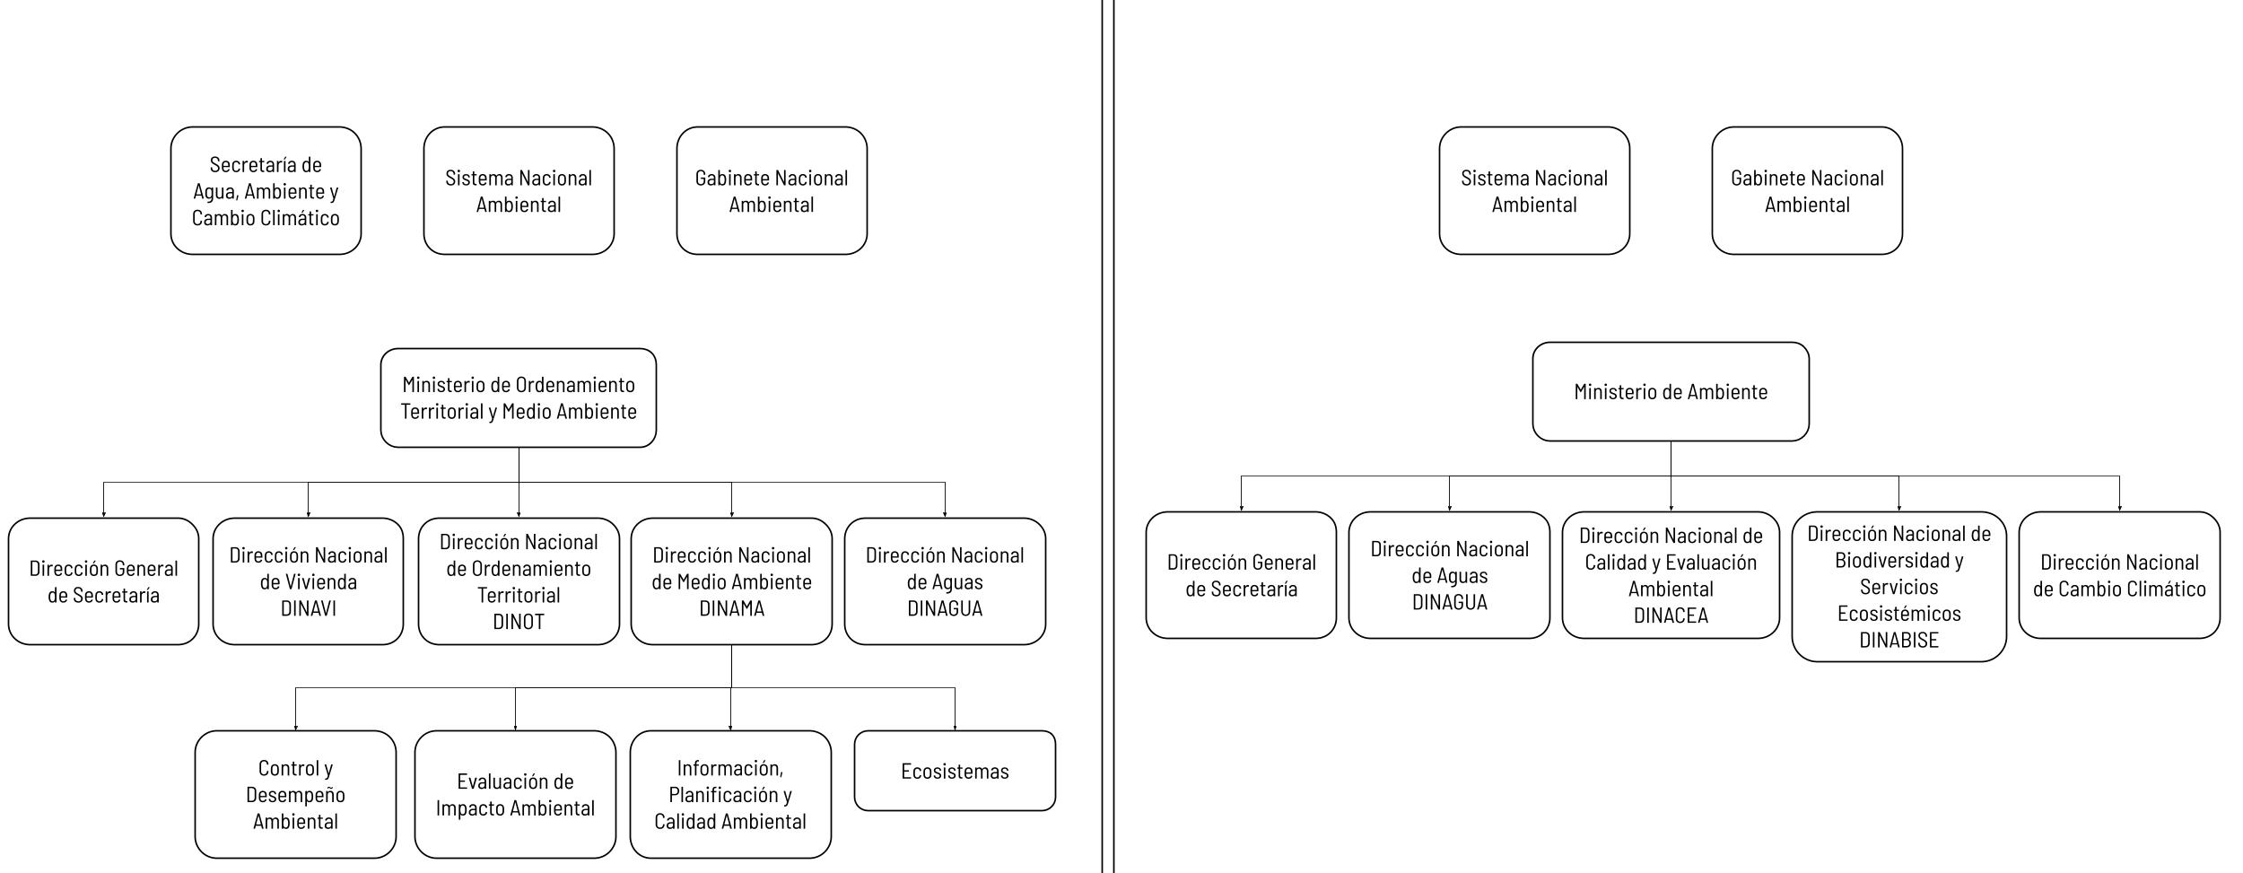
Organigrama: Antes Ahora
Notes:
Cami

Slide 18
Cuestiones no resueltas ??
Hoy, no se ha reglamentado los procedimientos de coordinación para la aprobación de los Instrumentos de OT en el nuevo marco institucional; sin perjuicio de lo cual podemos suponer que será competencia de la DINACEA:
El procedimiento de evaluación de impacto ambiental en predios con superficies superiores a 10 hectáreas, para los cuales se requiere obtener la autorización ambiental previa ( ley Nº 16 466 y el decreto reglamentario 349/ 005 y Art. 47 de la LOTDS ).
El procedimiento de Evaluación Ambiental Estratégica (Arts. 25, 47 de la LOTDS, y Decreto Nº 221/009)
El dictamen técnico de viabilidad territorial cuando no exista un instrumento de ordenamiento territorial vigente y aplicable a la zona de implantación de un proyecto que requiere aprobación ambiental previa ( Art. 27 in fine, el Art 20 y ss del Decreto Nº 349/005 y Decreto Nº 221/009)

Slide 19
Cuestiones no resueltas ??
Deberá ser objeto de nueva reglamentación establecer a quien le corresponde:
Otorgar el informe sobre correspondencia del IOT con los demás vigentes (art 25 de la LOTDS, Decreto Nº 221/009).
La coordinación entre la actividad departamental, regional y nacional en materia de OT ( Art 74 de la LOTDS).
El inventario Nacional de Ordenamiento Territorial - Registro de instrumentos, (Art. 78 de la LOTDS).

Slide 20
TALLER II
Tema 1.
Problema ambiental de la zona costera de Aguas Dulces y Valizas:
Ambos asentamientos se caracterizan por un uso informal del suelo, donde el sector de construcciones irregulares al borde del océano es de tanta importancia que ha modificado dramáticamente las condiciones naturales y han hecho prácticamente desaparecer la playa en todo el largo costero de las zonas pobladas del polígono.
Identificar las instituciones que deben intervenir para resolver el problema ambiental.
Identificar los principios ambientales que pueden ser aplicables para la resolución del mismo problema.
Tema 2.
Usted, como Gestor Ambiental de la Intendencia de Salto tiene que informar sobre las sanciones aplicables a un agricultor que ha utilizado en su actividad productiva un agroquímico que provocó la mortandad de 40 peces en una laguna pública lindera a su campo.
De acuerdo a nuestra legislación ambiental en que puede basarse para argumentar que el daño ambiental causado por su accionar fue grave. Fundamente su respuesta en el derecho vigente.

